Slide 1


VELKOMMEN TIL YR-WEBINAR
Sluk din mikrofon
Stil spørgsmål i chatten
Vi optager mødet
Sluk dit kamera
Den 1. marts 2023
Notes:
Vi tjekker lyd fra kl. 12.30 og webinaret starter kl. 13.00 ... Hvis du hører musik og tale er der styr på lyden ☺

Slide 2

Velkommen til YR-webinar Praktisk information
Vi vil gerne høre din mening - evaluering til sidst
Vi optager webinaret
Stil gerne spørgsmål i chatten
Vi besvarer så mange spørgsmål som muligt i spørgsmålspauserne
Husk at slukke mikrofon og kamera

Slide 3

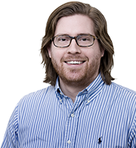



Dagens KOMBIT-team
Hans Henrik Jacobsen Projektleder
Claus Osmund Product Owner
Danny Larsen
Projektkoordinator
Nick Elsborg It-Konsulent
Henrik Kirkeskov Pressechef
Notes:
Ikke opdateret

Slide 4
Dagens program
Program | Tid
Velkommen v. Hans Henrik Jacobsen, KOMBIT
Status på aktiviteter i 2022 v. Claus Osmund, KOMBIT Diverse vigtige emner, ændringer og forbedringer Problemer med kildedata Resultater fra YR-brugertilfredshedsundersøgelsen, der blev gennemført dec. 2022 | 10-15 min 10 min.
Fokusområder i 2023 v. Claus Osmund, KOMBIT Datakvalitet, forbedringer og forventede ændringer | 10-15 min
PAUSE – Opsamling på spørgsmål fra chatten
YR-LIS Data v. Nick Westin Elsborg, KOMBIT Data fra Ydelsesrefusion – hvilke muligheder giver LIS-data? | 10-15 min
PAUSE – Opsamling på spørgsmål fra chatten
Afrunding v. Hans Henrik, KOMBIT Hjælp til supporthenvendelse
Notes:
HUSK BTU!
Tidshorisonter?

Slide 5

Mål for dagens YR-webinar
Efter webinaret har du fået et overblik over vores YR-aktiviteter i 2022, og hvad der vil være fokus på i 2023.
Notes:
HH - Overlæg til Claus Afklaring/overblik over/Om:
Året der gik (2022)
Året der kommer (2023)
Hvordan de arbejder med LIS data i FLIS DAP
Hvordan de bruger supporten hos DXC

Slide 6
Status på YR-aktiviteter i 2022

Slide 7






Vigtige emner, ændringer og forbedringer
2022
YR i drift: Processer og procedurer
Fokus på LIS-data fra YR
Forbedringer til hjemmeside og YUMU

Slide 8
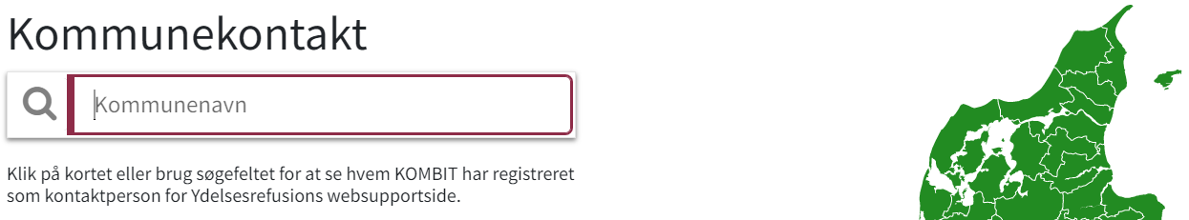
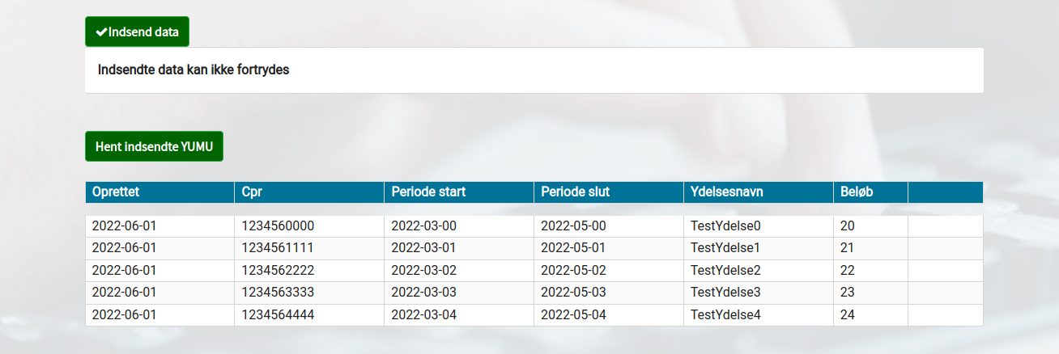
www.Ydelsesrefusion.dk
Fokus på lovkrav om tilgængelighed:
Kontraster
Navigering
Læsevenlig
YUMU

Slide 9



Vigtige emner, ændringer og forbedringer
2022
YR i drift: Processer og procedurer
Fokus på LIS-data fra YR
Forbedringer til hjemmeside og YUMU
Kildedata: Kampagne for datagenopretning af løntilskud
Besvarelser fra projektpostkassen har ikke
kunne følge med antallet af spørgsmål

Slide 10










Problemer med kildedata og observationer i data
2022
Kildedata: Fejl i de fremsendte data vedr.
finansieringskommuner
Kildedata: STAR/Visma-fejl (dagpengedata)
Observationer i data

Slide 11
YR – halvårlige brugertilfredshedsundersøgelser december 2022

Slide 12
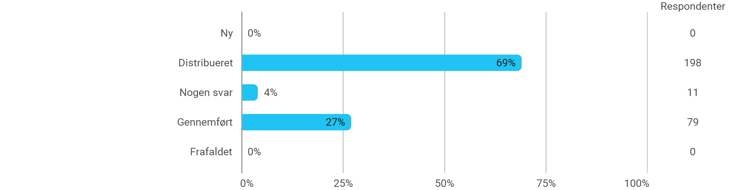
Besvarelser fra 65 kommuner (57 i juni 2022)
(66)

Slide 13
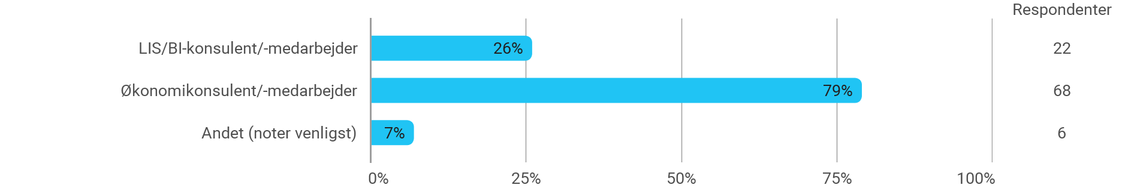
Hvad er din rolle i forhold til YR? (mulighed for flere svar)

Slide 14
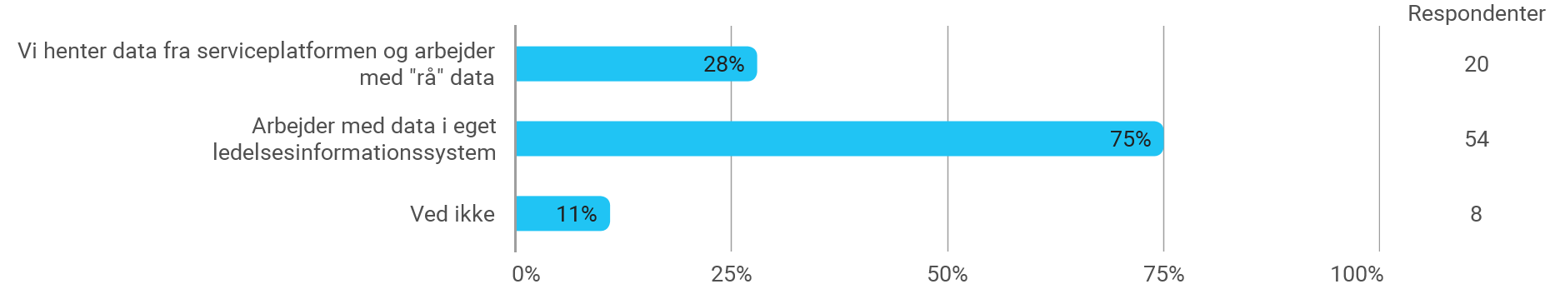
Hvordan arbejder din kommune med data fra Ydelsesrefusion? (mulighed for flere svar)

Slide 15
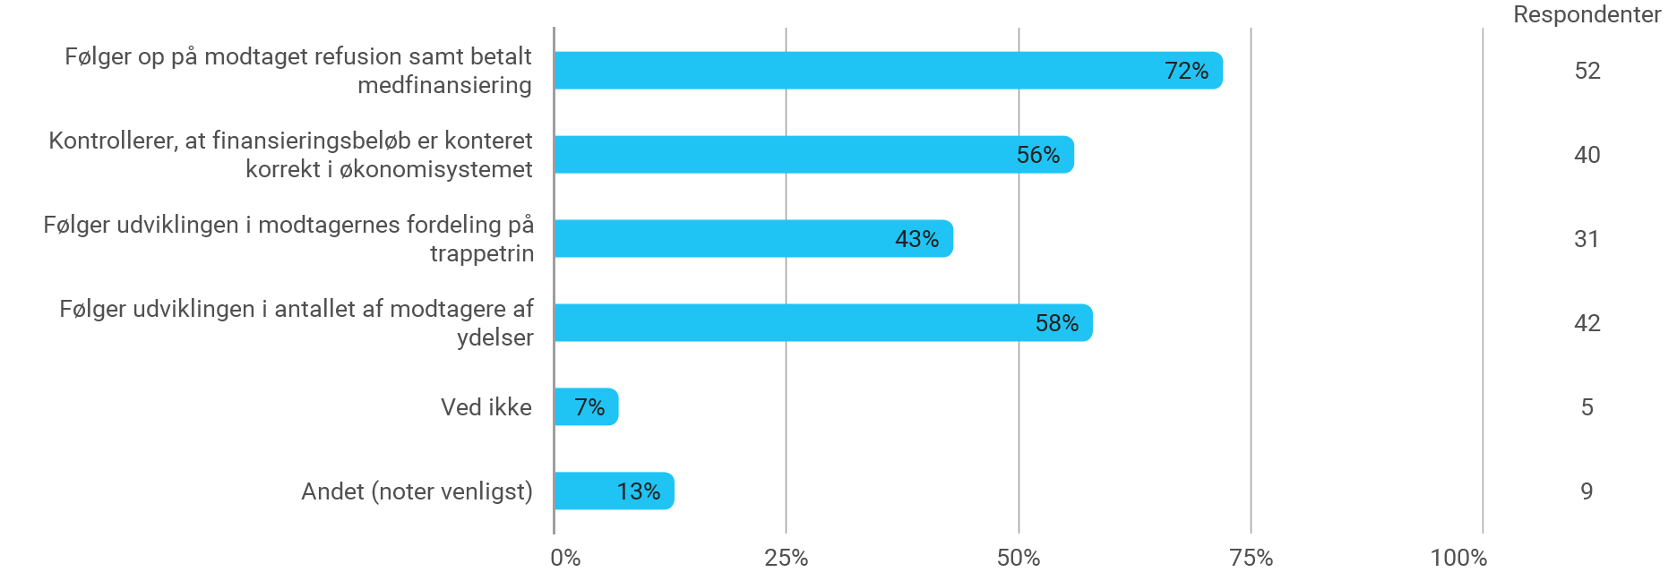
Hvad anvender din kommune data fra Ydelsesrefusion til? (mulighed for flere svar)

Slide 16
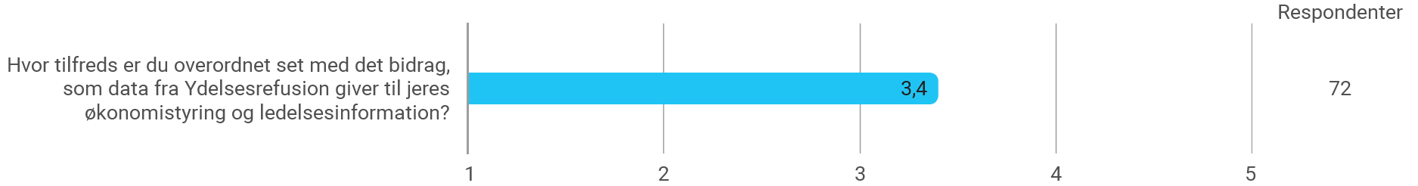
Overordnet tilfredshed med YR
(3,1)

Slide 17
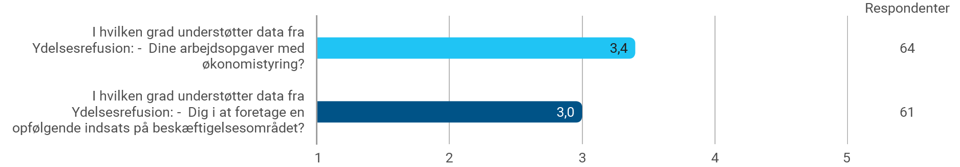
Værdien af YR i dine daglige arbejdsopgaver
(3,2)
(2,9)

Slide 18
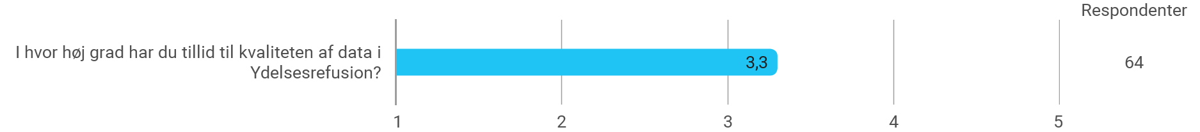
Kvalitet af data i YR

Slide 19
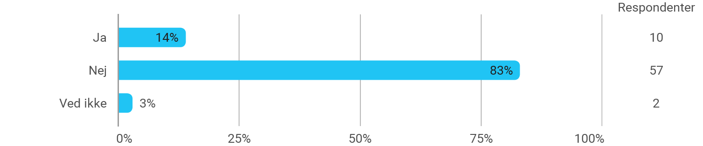
Har du været i kontakt med servicedesken hos DXC i løbet af de seneste seks måneder?
(23)

Slide 20
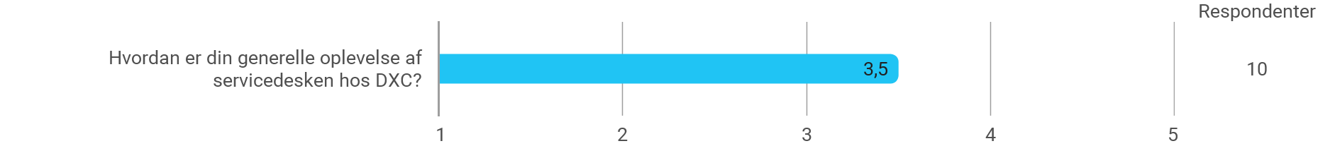
YR-supporten hos DXC
(3,7)

Slide 21
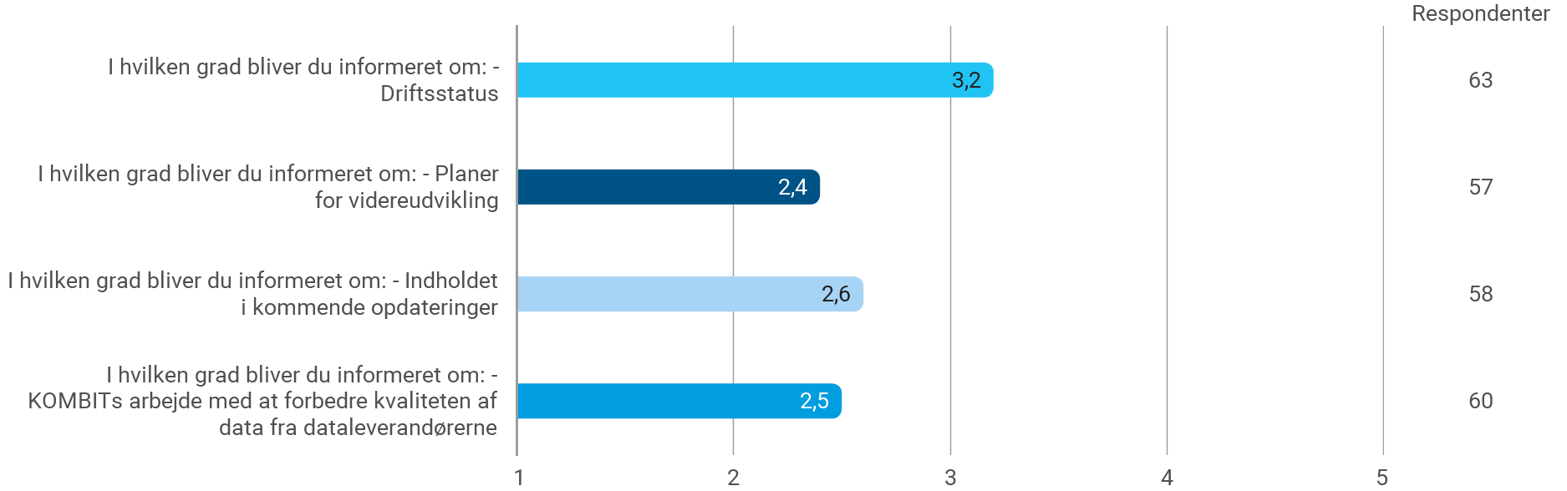
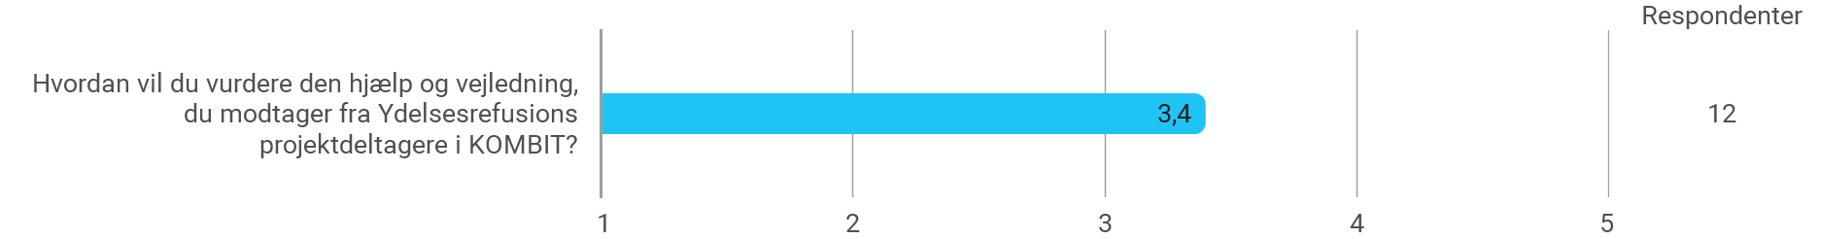
Kommunikation og vejledning
(3,1)
(2,3)
(2,3)
(3,0)
(11)

Slide 22
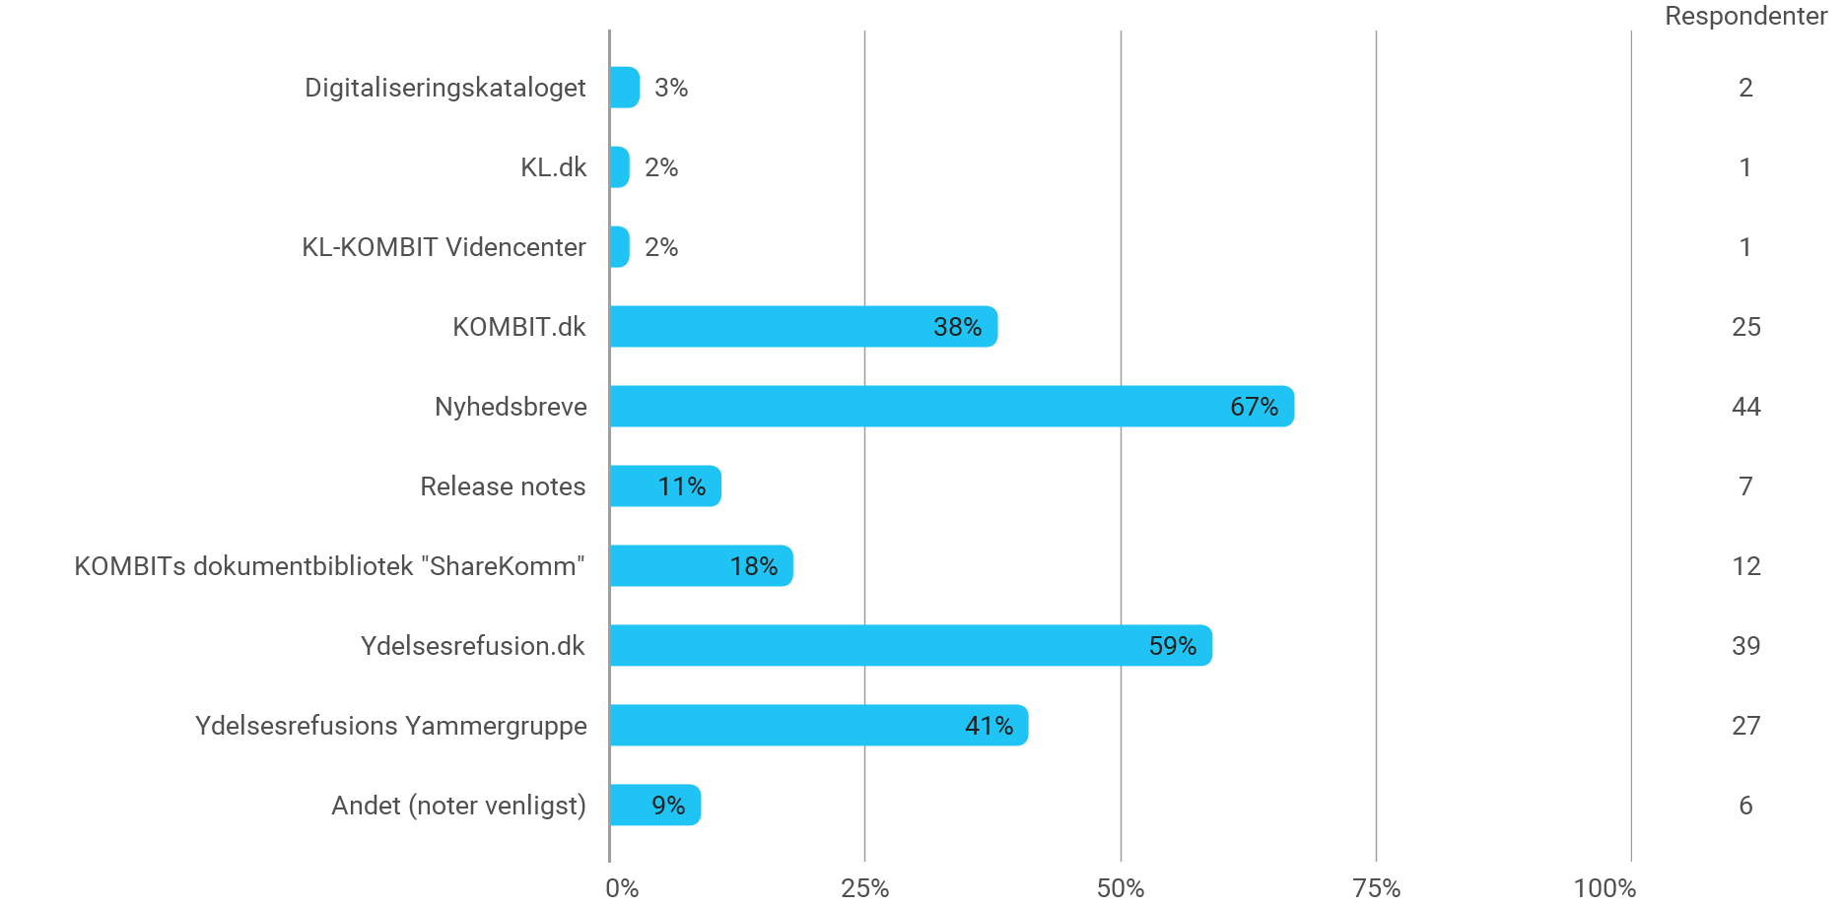
Hvilke kanaler bruger du til at orientere dig om YR? (mulighed for flere svar)

Slide 23
Kommentarer til YR Btu

Slide 24
Kommentarer til YR brugertilfredshedsmålingen
Tema | Kommentarer
Data | Data fra YR afviger meget fra andre data som fx økonomisystem og fagsystem (Momentum)
 | Generelt er der usikkerhed i forbindelse med data, da det hænder, at noget går fejl eller lign.
 | Oplevet forsinkelser og fejl i data flere gange
 | Vi oplever efterslæb på nogle områder, hvor YR ikke helt stemmer med, hvad vi forventer - fx med særlig støtte
 | Føler, at der ikke altid er tiltro til tallene, da det ikke matcher med det, lederne på området ser

Slide 25
Kommentarer til YR brugertilfredshedsmålingen
Tema | Kommentarer
Korrektioner af data | De kommuner, der følger gennemsnits udgifter, får deres data spoleret, når der pludselig indgår data fra ”fortiden”
 | Det er irriterende, at der næsten hver måned mangler data for ”særlig støtte”. Det gør det svært at lave økonomiopfølgning på området.
 | Det er utilfredsstillende, at der meget ofte indgår data vedr. tidligere regnskabsår, der enten indgår for første gang eller korrigeres ift. tidligere.
 | Jeg synes, der er ret mange korrektioner bagud
 | I har været dårlige til at rette fejl – fx en kendt fejl ifm. mellemkommunal refusion.

Slide 26
Kommentarer til YR brugertilfredshedsmålingen
Tema | Kommentarer
Leverandøren DXC | Det er administrativt tungt at bruge en servicedesk
 | Nogle gange bliver jeg kastet rundt mellem forskellige folk og hen til andre virksomheder – som så sender mig retur!
 | Informationen fra leverandøren DXC er helt håbløs – nærmest uforståelig og uden afsender og kontaktoplysninger

Slide 27
Kommentarer til YR brugertilfredshedsmålingen
Tema | Kommentarer
Diverse | YUMO er spild af tid og ressourcer – det er virkelig småpenge, når man ser på budgetterne på dette område
 | Flere kommentarer, der går på de manglende 500 mio. og løntilskud
 | Jeg savner en god måde at lave ledertilsyn på
 | FLIS-DAP er godt!
 | Jeg synes, vi har været kaldt til webinar, hvor vi ikke helt forstod hvorfor
 | Der går lang tid fra, at I opdager en fejl, til den meldes ud - og ofte endnu længere tid før den rettes
 | Informationen er blevet dårligere, end da STAR kørte afregningen
 | Har tilmeldt min mail til opdateringer et hav af gange, men modtager stadig ikke mails vedr. YR.
 | Vi mangler som tidligere år generel information om status og hvilke fejl, der er i YR og forventninger til, hvornår fejl forventes at blive reguleret

Slide 28
Fokusområder i 2023

Slide 29


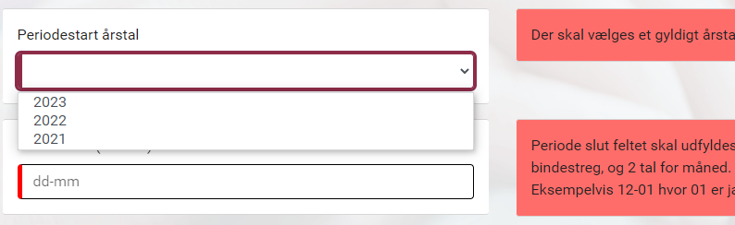
Datakvalitet, forbedringer og forventede ændringer
YR
Indsatser ift. datakvalitet
DATA
IND
DATA
UD
YR
Forbedringer
Kilder
DATA
IND
DATA
UD
Bogføring
Fx KY, KSD,
UDK, KP, STAR
Ændringer
Nye kontroller
Lovændringer som følge af ny regering
YUMU

Slide 30

Opsamling af spørgsmål

Slide 31

YR LIS-data

Slide 32
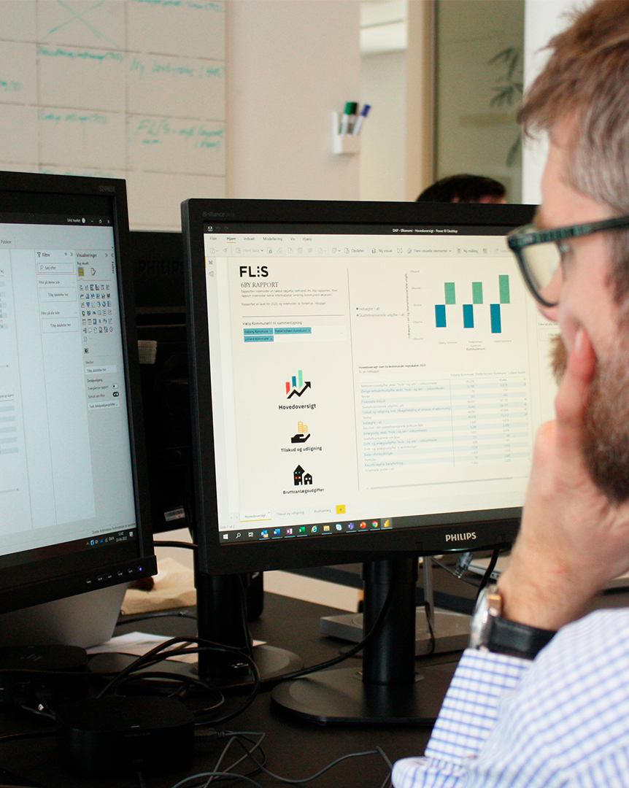
Hvad kan du med YR LIS-data?
Følge udviklingen i antallet af personer på en bestemt ydelse og på forskellige refusionstrin
Danne overblik over udgifterne for forskellige ydelser over tid
Tilgå gennemsnitlig refusion- og medfinansieringsprocenter
Og meget mere…

Slide 33
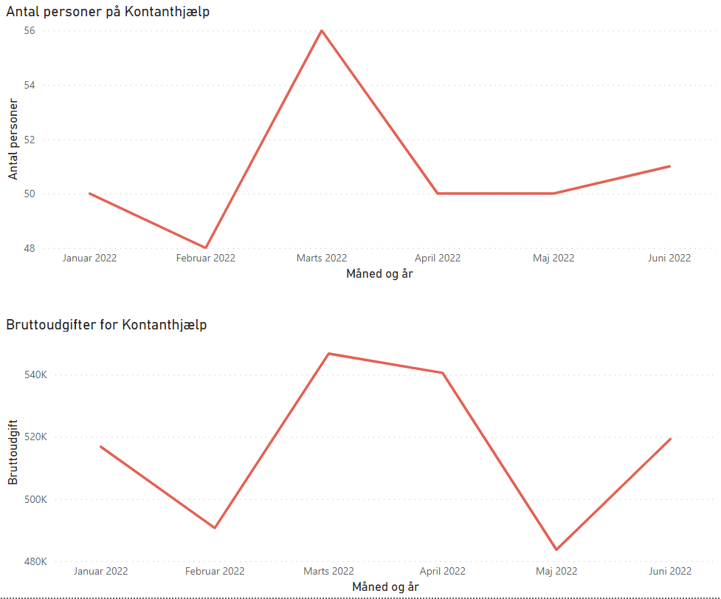
Antal personer og bruttoudgifter for en enkelt ydelse
Filtre
Kontanthjælp
Kommunenavn
Måned og År

Slide 34
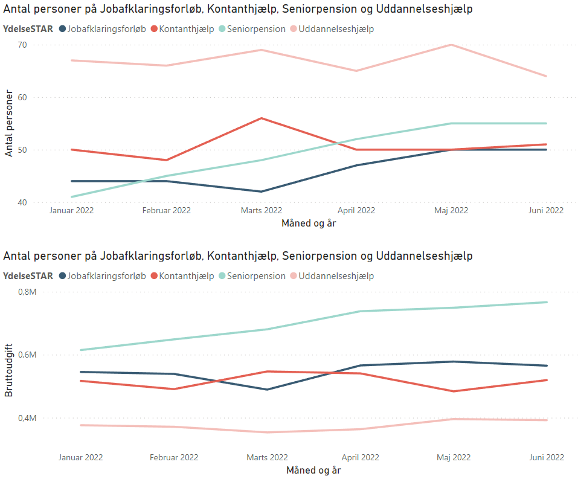
Antal personer og bruttoudgifter for flere ydelser
Filtre
Jobafklaringsforløb, Kontanthjælp, Seniorpension, Uddannelseshjælp
Kommunenavn
Måned og år

Slide 35
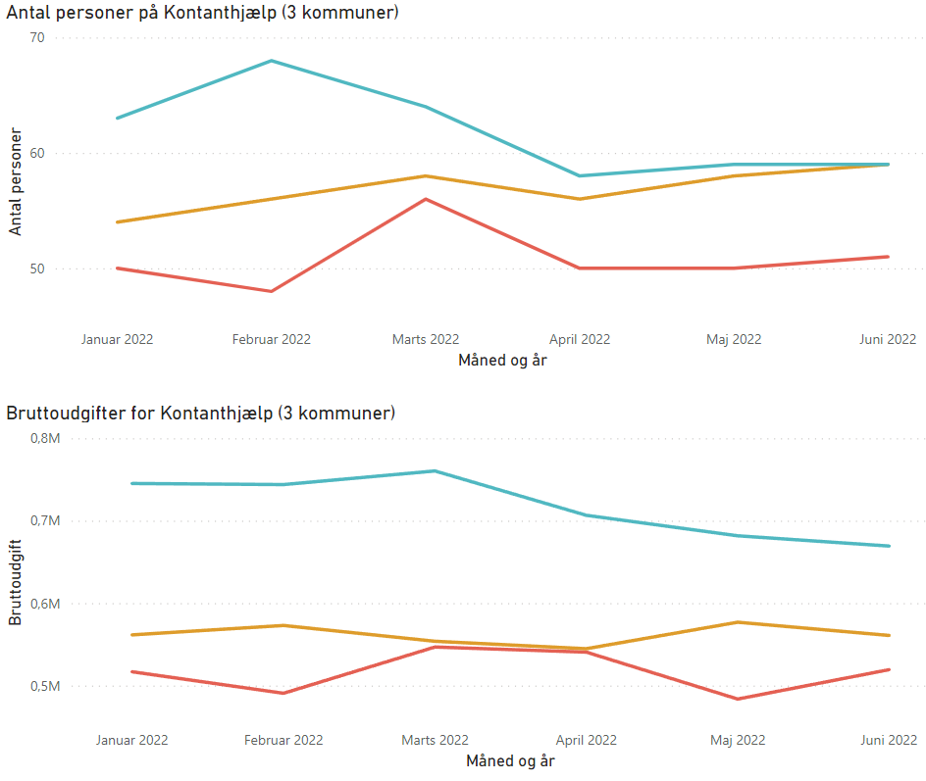
Sammenligning og benchmarking med andre kommuner
Kommune A
Kommune B
Kommune C
Filtre
Kontanthjælp
Kommune → Kommunenavn A, Kommunenavn B, Kommunenavn C
Måned og år

Slide 36

Hvordan tilgår du YR data?
Rå-data gennem Serviceplatformen (SF5502 – Digitaliseringskataloget)
FLIS DAP (aggregeret niveau) og FLIS Datapakker (individniveau)
Tag fat i din sikkerhedsansvarlige eller skriv til flis@kombit.dk
Kig evt. i vejledningen ”FLIS – sådan kommer du i gang” på vores dokumentbibliotek, ShareKomm (link)
Kommune case om anvendelse af YR data (link)

Slide 37
Opsamling af spørgsmål

Slide 38

Hjælp til supporthenvendelser
Notes:
Louise: Nu vil Simon fra leverandøren DXC fortælle om hvordan support på Ydelsesrefusion vil foregå. Værsgo Simon

Slide 39
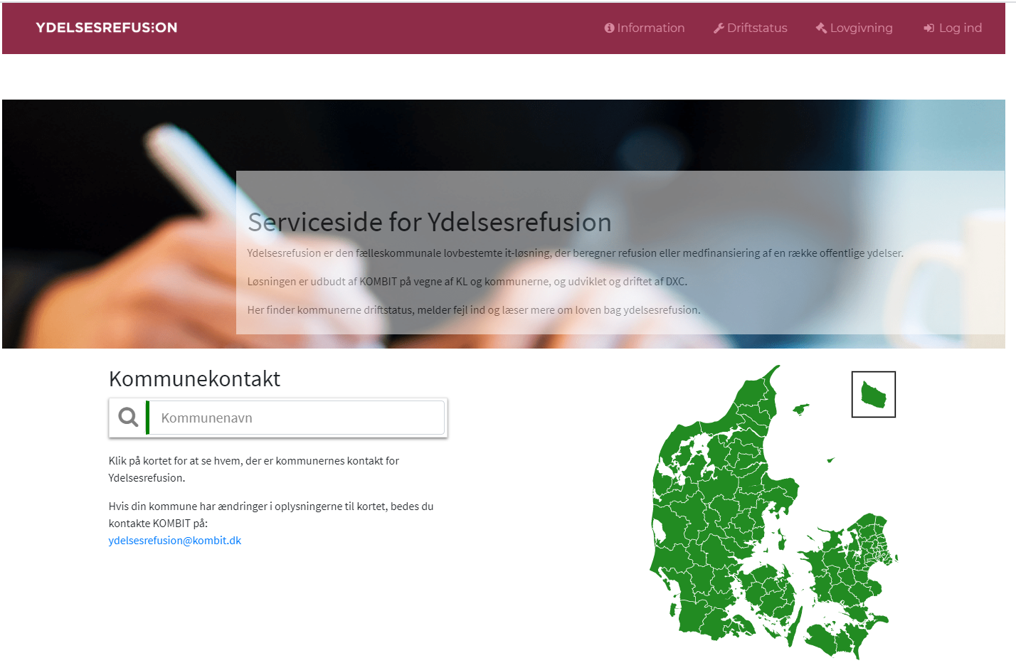
www.ydelsesrefusion.dk
Overblik over:
Information om YR
Data for din kommune
Driftsstatus
Henvendelser til DXC:
Kontaktinformation til DXC Service Desk
Oprettelse af supportsag
Notes:
Simon

Slide 40

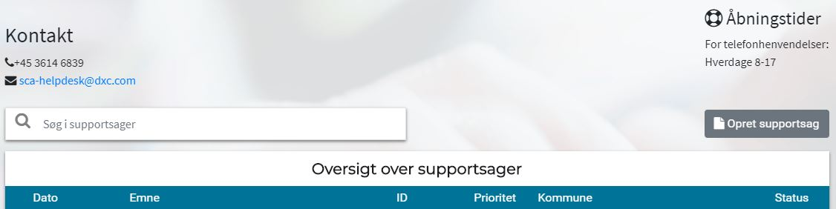
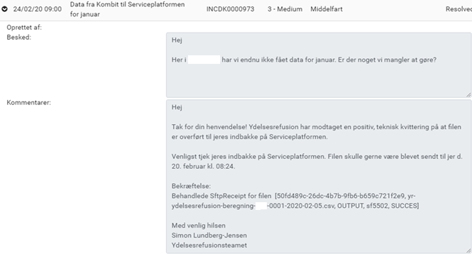
Support & Service Desk – Oprettelse af supportsag
Oprettelse af supportsag:
Udfyld emne
Beskriv problemet
Vedhæft fil
Ingen persondata!
Følg din supportsag
Overblik over din sagsoprettelse
Beskeder fra Ydelsesrefusionsteamet
Notes:
Simon

Slide 41

Afrunding

Slide 42

Rekvirering af webinar optagelse og besvarelse på mere specifikke spørgsmål skal henvendes til
ydelsesrefusion@kombit.dk
Tak for i dag
VIGTIGE LINKS
Ydelsesrefusions eksterne dokumentbibliotek (ShareKomm) kan tilgås her
Præsentationen fra webinaret vil blive uploadet her
Yammer-netværket til videndeling, diverse emnedrøftelser eller spørgsmål findes her
Netværket er forbeholdt kommunale medarbejdere og andre myndigheder
Er du ikke allerede medlem, skal du anmode om invitation
Servicesiden inkl. support, info om kørsler mv. findes her
Projektnyheder og generelle informationer findes her

Slide 43
Evaluering … hvad synes du?
Efter webinaret har du fået et overblik over vores YR-aktiviteter i 2022, og hvad der vil være fokus på i 2023.

Slide 44
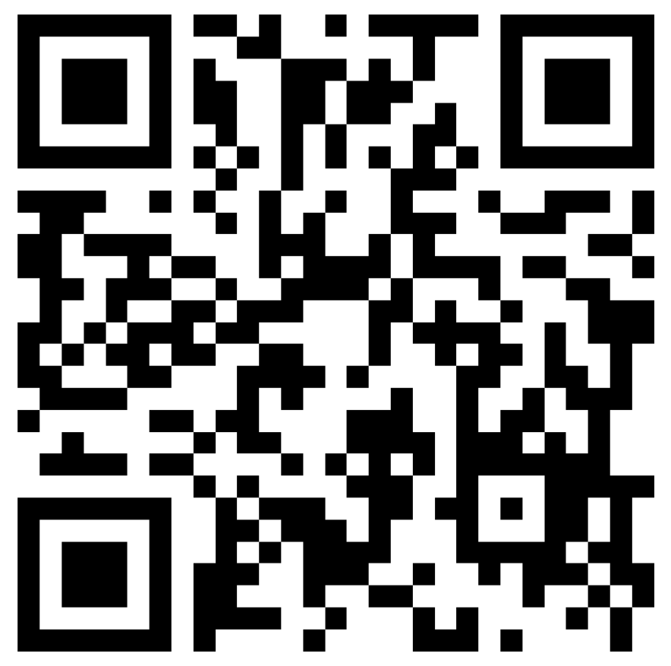
Kort evaluering af webinaret
Link til evalueringen: https://forms.office.com/e/XZb1GNC1pu
Notes:
Er opdateret 17/10/22

